Slide 1



SparseTrain: Leveraging Dynamic Sparsity in Training DNNs on General-Purpose SIMD Processors
Zhangxiaowen Gong
Houxiang Ji
Christopher Fletcher
Christopher Hughes
Josep Torrellas
University of Illinois
University of Illinois
University of Illinois
Intel
University of Illinois
分享人：李晨昊

Slide 2
纲要
1.背景介绍
2.论文动机
3.主要方法
4.实验结果
5.思考

Slide 3
论文方向简介
深度学习加速
压缩DNN模型，例如权重修剪，低精度
反向传播仅传播少量梯度
利用权重稀疏性，例如稀疏表示，在硬件层面跳过无效计算

Slide 4
论文动机
大部分工作是为了加速推理或用于专用硬件
依赖于静态的稀疏表示（例如，压缩稀疏行或CSR），
许多机构训练使用通用处理器。 因此，加速通用处理器上的DNN训练是一个重要但有时却被低估的领域
文章在训练过程中利用动态稀疏性，实现在通用处理器上的卷积训练加速

Slide 5
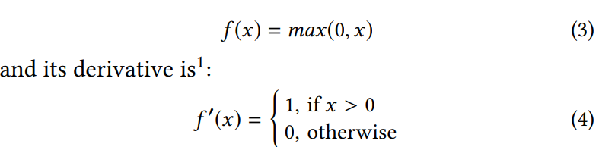
主要方法
在正向传播和反向传播中利用ReLU产生的0
涉及三个主要过程：
正向传播（FWD）
输入的反向传播（BWI）
权重的反向传播（BWW）

Slide 6
主要方法
为什么不使用稀疏表示
ReLU的稀疏性通常太低，以至于任何稀疏表示都无法受益
避免了在密集表示和稀疏表示之间进行转换的开销
密集格式允许常规的内存访问模式和更有效的矢量化

Slide 7
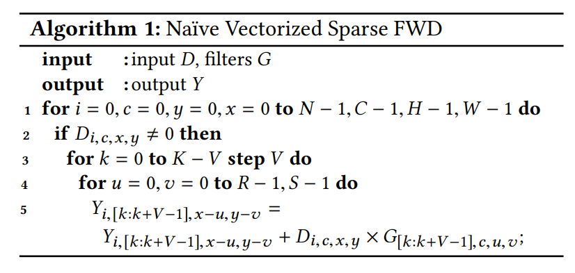
主要方法
正向传播
一个数据点要参与多次卷积求和，固定输入在计算循环中不动，
检测到输入为0就可以跳过R*S*K/V次计算
Notes:
T = R×S×K / V

Slide 8
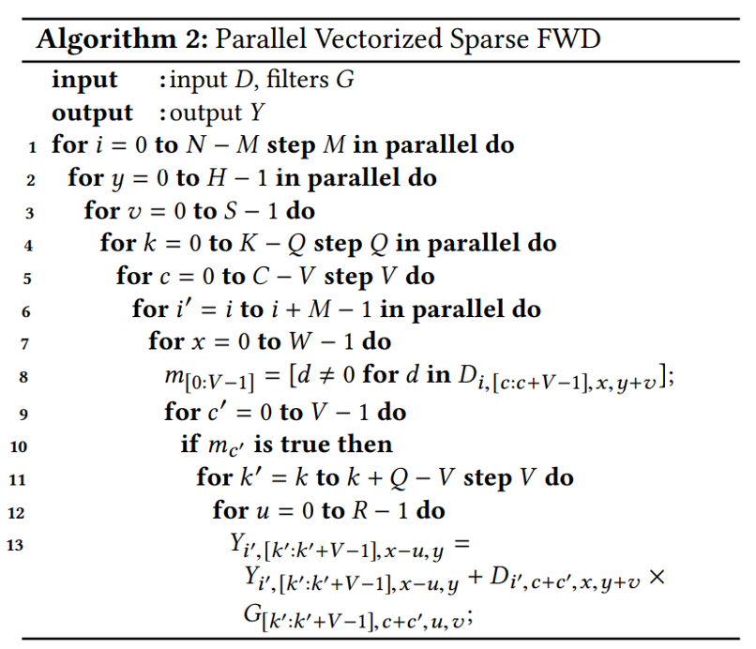
主要方法
正向传播
CPU集群并行，
分配minibatch
矢量化
行扫描，减少内存操作
Notes:
当核心在输出行上工作时，它将处理来自S个对应输入行的输入元素，一次仅处理一行。 这种方法将T从R×S×K / V降低到R×K / V。 此外，当R×K / V仍大于寄存器数时，我们进一步平铺输出通道尺寸（K），并将T减小为R×Q / V，其中Q是K的因子且是V的倍数。
寄存器重命名，预加载，考虑D和Y的空间局部性
Minibatch的M并行考虑了滤波器G的时间局部性

Slide 9
主要方法
正向传播
以输出行为粒度进行并行化(line2)，一个输入行影响多个输出行，多核可以读取给定的输入行
矢量化0检查
行扫描考虑D和Y的空间局部性，减少内存操作(line7)，并且可以利用寄存器重命名，预加载
Minibatch的M并行考虑了滤波器G的时间局部性（line1, line6）
Notes:
若卷积核宽为3，一个输入元素影响3个输出元素

Slide 10
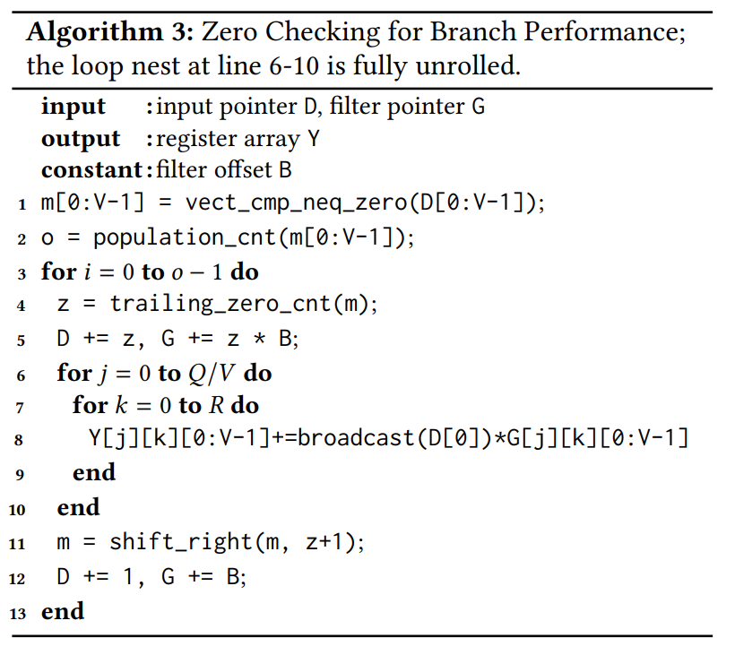
主要方法
减少分支错误预测
替换算法2中8-13行，
将一系列分支转换为单个循环以减少错误预测

Slide 11
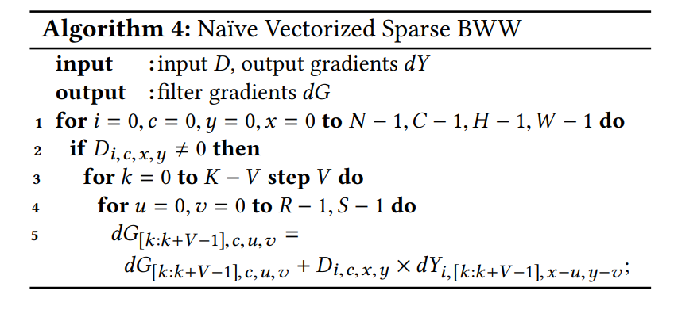
主要方法
反向传播

Slide 12
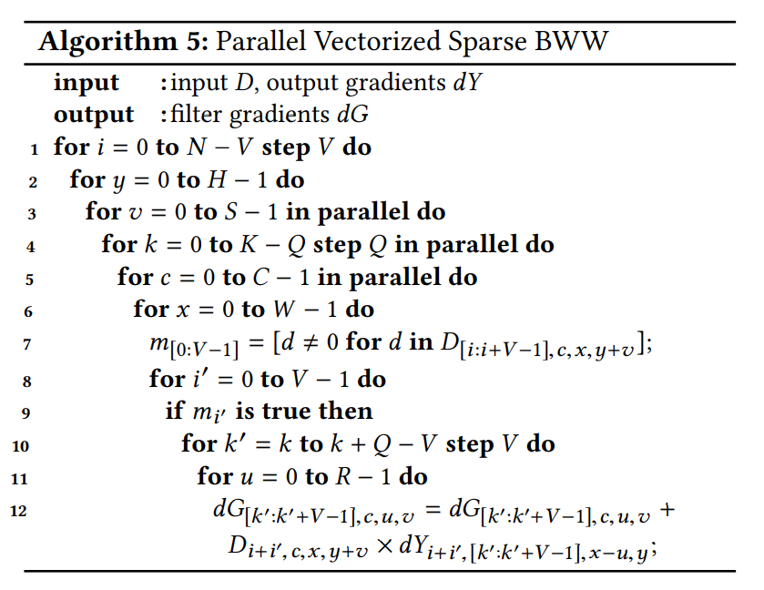
主要方法
反向传播
注意这里沿着batch
进行0检查
Notes:
沿着输入通道C会频繁存取梯度dG从line 10出开始

Slide 13
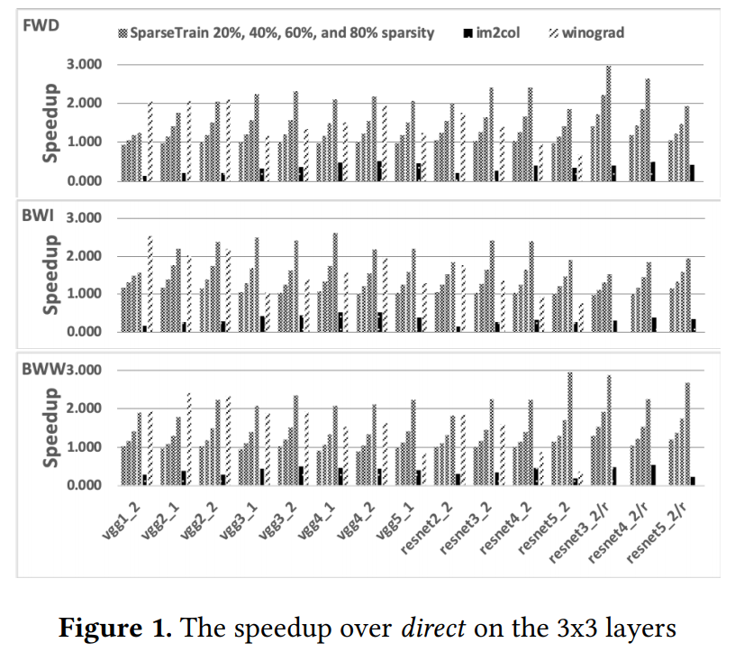
实验结果
在VGG和ResNet网络上测量3*3卷积核

Slide 14
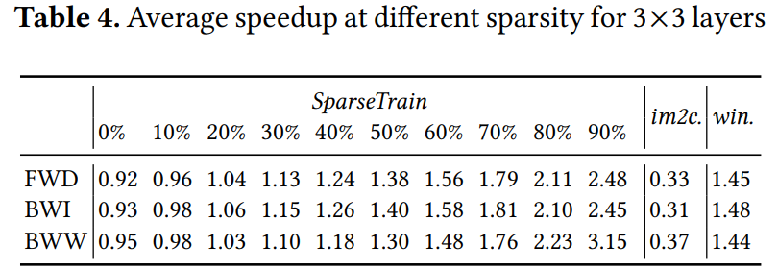
实验结果
在VGG和ResNet网络上测量3*3卷积核
稀疏度为0％（即真正的密集输入）时，SparseTrain的平均效果将达到直接性能的92％-95％，这表明检查和利用稀疏性的开销很低

Slide 15
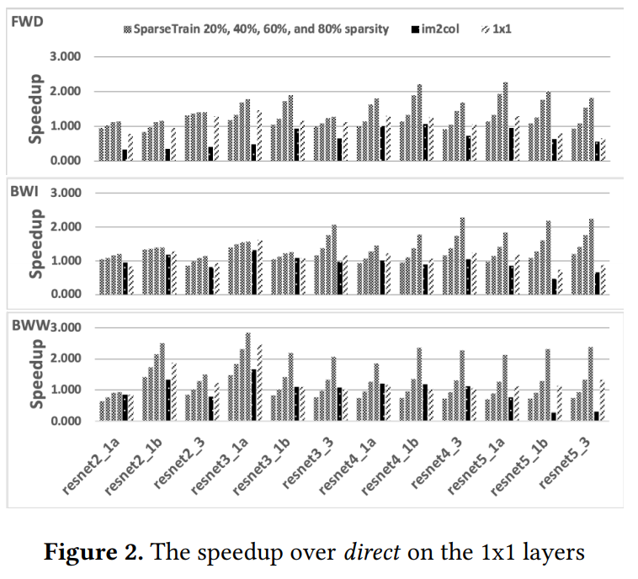
实验结果
在VGG和ResNet网络上测量1*1卷积核

Slide 16
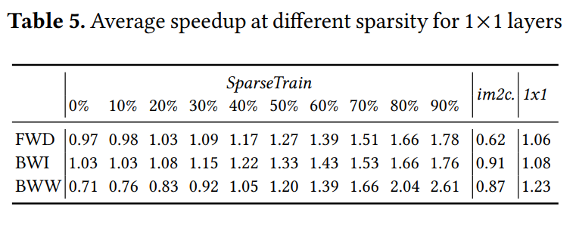
实验结果
在VGG和ResNet网络上测量1*1卷积核
同样输入输出尺寸，1*1卷积核比3*3卷积核的计算-内存比例低，加速效果略低一点

Slide 17
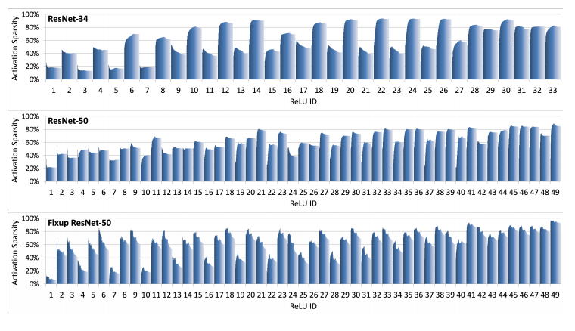
实验结果
ReLU带来的稀疏性统计

Slide 18
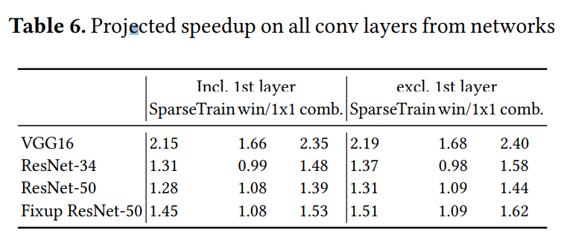
实验结果
在VGG和ResNet网络上测试结果
Combine根据平均执行时间为每一层静态选择算法

Slide 19
方法限制
激活函数仅适用ReLU才能产生输入的稀疏性
分支预测错误率不低
BWW过程没有充分利用权重的稀疏性

Slide 20
Thinkings
BatchNor通常用于卷积和激活函数之间 ，∂L/∂Y不再有ReLU产生稀疏性，BWI过程稀疏性消失
修改算法用在非结构剪枝中的可行性

Slide 21
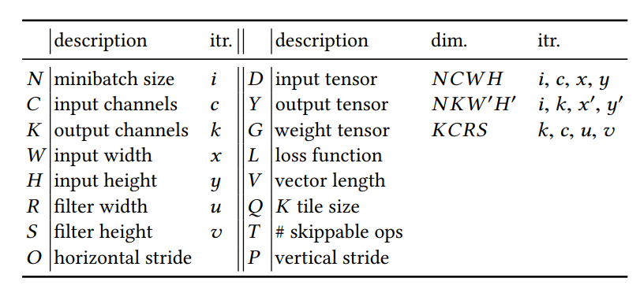
附录

